Slide 1
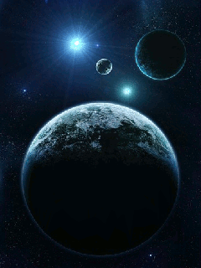
Тайны 9 планеты
(ПЛУТОН)

Slide 2
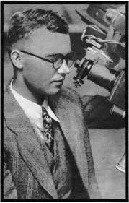
Плутон впервые был обнаружен в 1930 г. Клайдом Томбо в обсерватории Лоуэлла в Аризоне.
Астрономы уже давно предсказывали, что в Соленчной системе существует девятая планета, которую они называли Планетой X.
Томбо была дана трудоемкая задача сравнения множества фотографических пластинок с изображениями областей неба, сделанными с интервалом в две недели.
Любой движущийся объект, такой как астероид, комета или планета, должен был менять свое положение на разных фотографиях.

Slide 3
Диаметр Плутона меньше диаметра Луны. Его масса слишком мала, чтобы расчистить пространство на своей орбите от других подобных объектов.

Slide 4
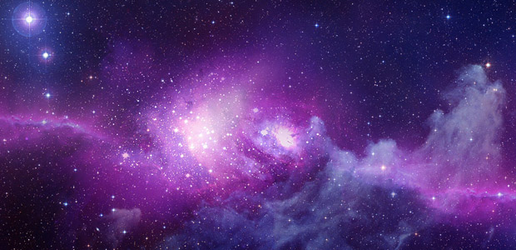
Однако за последние несколько десятилетий новые мощные наземные и космические обсерватории полностью изменили прежние представления о внешних областях Солнечной системы.
Вместо того чтобы быть единственной планетой в своем регионе, как и все другие планеты Солнечной системы, Плутон и его спутники в настоящее время, как известно, представляют собой пример большого количества объектов, объединенных названием пояс Койпера.
Этот регион простирается от орбиты Нептуна до расстояния в 55 астрономических единиц (граница пояса находится в 55 раз дальше от Солнца чем Земля).

Slide 5
Пояс Койпера

Slide 6
По последним оценкам в поясе Койпера находится по крайней мере 70000 ледяных объектов диаметром в 100 км и более и имеющих такой же как у Плутона состав.
В соответствии с новыми правилами определения планет, именно то, что орбита Плутона населена подобными объектами и является основной причиной того, почему Плутон не планета. Плутон — всего-навсего один их множества объектов пояса Койпера.
В этом-то и вся проблема. После открытия Плутона астрономы обнаруживали все большие и большие объекты в поясе Койпера. Карликовая планета 2005 FY9 (Макемаке), обнаруженная астрономом Калифорнийского технологического института Майком Брауном и его командой, лишь немного меньше, чем Плутон. Позже было обнаружено еще несколько других подобных объектов (например 2003 EL61 Хаумеа, Седна, Орк и т.д.).
Астрономы поняли, что обнаружение в поясе Койпера объекта с размерами, большими чем у Плутона, — это всего лишь вопрос времени.

Slide 7
Некоторые известные на сегодняшний день карликовые планеты в сравнении с Землей.

Slide 8
И в 2005 году Майк Браун и его команда сообщили потрясающие известия. Они обнаружили объект, находящийся за орбитой Плутона, который был, вероятно, того же размера, а может даже и больше.
Официально названный 2003 UB313, объект был позже переименован в Эриду. Позже астрономы определили, что диаметр Эриды составляет около 2600 км, плюс она имеет массу, примерно на 25% большую, чем масса Плутона.
Имея более массивную чем Плутон Эриду, состоящую из такой же смеси льда и камня, астрономы были вынуждены пересмотреть концепцию, согласно которой Солнечная система имеет девять планет. Что такое Эрида — планета или объект пояса Койпера? Чем является Плутон?
Окончательное решение должно было быть принято на XXVI Генеральной ассамблее Международного астрономического союза, которая проходила с 14 по 25 августа 2006 года в Праге, Чехия.

Slide 9
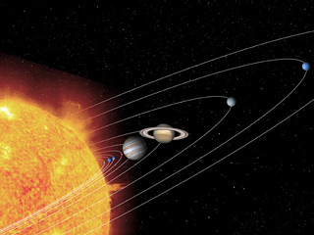
Астрономам ассоциации была предоставлена возможность проголосовать за различные варианты определения планеты.
Один из таких вариантов увеличил бы число планет до 12: Плутон и дальше считался бы планетой, дополнительно в число планеты были бы занесены Эрида и даже Церера, которая ранее рассматривалась как самый большой астероид.
Различные предложения поддерживали идею 9-ти планет, а один из вариантов определения планеты приводил к вычеркиванию Плутона из списка планетного клуба. Но тогда как классифицировать Плутон? Не считать же его астероидом.
В конце концов астрономы проголосовали за достаточно спорное по тогдашним меркам решение и отнесли Плутон (и другие подобные объекты) к новому классу объектов — к «карликовым планетам».

Slide 10
Что же такое планета по новому определению? Является ли Плутон планетой? Проходит ли по классификации?

Slide 11
Чтобы объект Солнечной системы считался планетой, он должен соответствовать четырем требованиям, определенным МАС:
Объект должен обращаться по орбите вокруг Солнца — И Плутон проходит.
Он должен быть достаточно массивным, чтобы своей силой гравитации обеспечить себе сферическую форму — И здесь с Плутоном, похоже, все в порядке.

Slide 12
Он не должен быть спутником другого объекта. Плутон сам имеет 5 спутников.
Он должен суметь расчистить пространство вокруг своей орбиты от других объектов —Это правило и нарушает Плутон, это главная причина того, почему Плутон не планета.

Slide 13
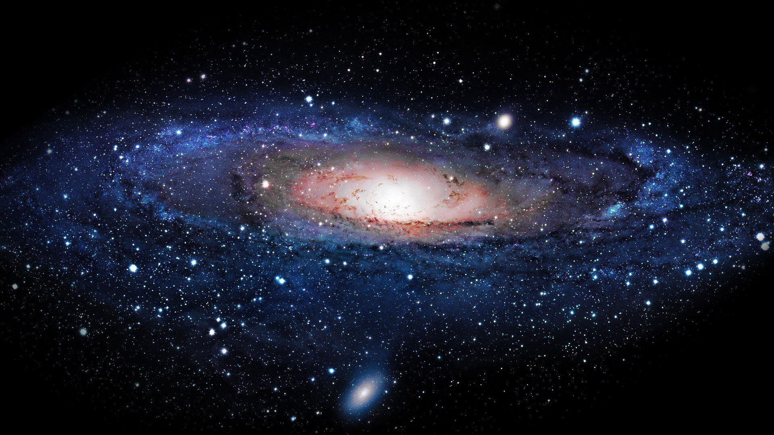
Что значит «расчистить пространство вокруг своей орбиты от других объектов»?
В то время, когда планета только формируется, она становится доминирующим гравитационным телом на данной орбите. Когда она взаимодействует с другими, более мелкими объектами, она либо поглощает их, либо выталкивает их прочь своей гравитацией. Плутон же составляет лишь 0,07 массы всех объектов, находящихся на его орбите. Сравните с Землей — ее масса в 1,7 миллиона раз больше массы всех других объектов, находящихся на ее орбите, вместе взятых.

Slide 14
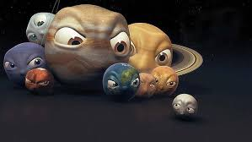
Любой объект, который не соответствует четвертому критерию, считается карликовой планетой. Поэтому Плутон — это карликовая планета. В Солнечной системе существует очень много объектов с аналогичными размерами и массой, которые движутся по примерно такой же орбите. И до тех пор, пока Плутон не столкнется с ними и не приберет их массу к своим рукам, он будет оставаться карликовой планетой. Так же обстоит дело и с Эридой.

